Slide 1
联创科技集团SRM+CRM项目建设汇报
汇 报 人 ： 王杨治
职 位 ： 高级工程师
汇报日期 ：2018年10月26日

Slide 2
全国热线：400-668-3935
项目建设内容

Slide 3
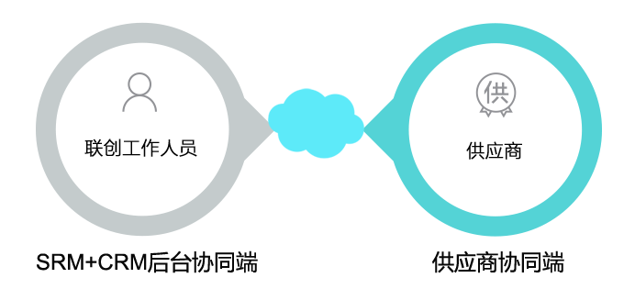
全国热线：400-668-3935
系统平台组成

Slide 4
全国热线：400-668-3935
各系统支持的终端
CRM系统：
SRM系统：
供应商端：

Slide 5
全国热线：400-668-3935
产品介绍
1、SRM标准功能介绍
2、SRM需求讨论及确认
3、CRM标准功能介绍（PC端）
4、CRM标准功能介绍（移动端）
5、CRM需求讨论及确认

Slide 6
全国热线：400-668-3935
项目实施步骤

Slide 7
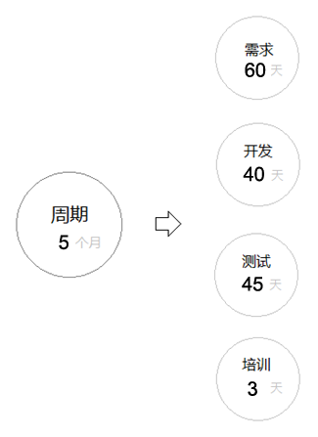
全国热线：400-668-3935
项目建设计划

Slide 8
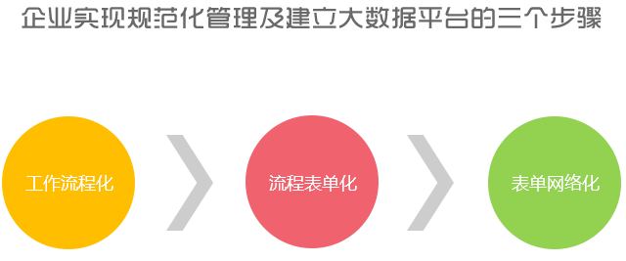
全国热线：400-668-3935

Slide 9
全国热线：400-668-3935

Slide 10
全国热线：400-668-3935
选择企管宝，与创新者同行！

